Slide 1

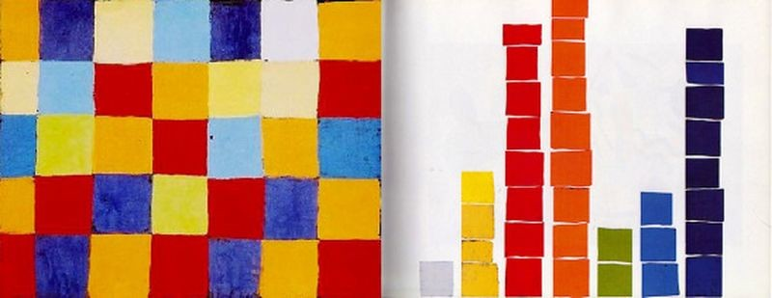
Semaine des mathématiques 2026
Le Musée de l’égalité
Cycle 2
Art et Fractions

Slide 2
Introduction
Ressources pour les enseignants (à ne pas présenter aux élèves):
Paul KLEE : https://www.beauxarts.com/grand-format/paul-klee-en-2-minutes/

Slide 3
Introduction
Ressources pour les enseignants (à ne pas présenter aux élèves) :
Paul Klee (germano-suisse, 1879 -1940), artiste d’origine Suisse, est célèbre pour intégrer des techniques issues du cubisme, du surréalisme et de l’expressionnisme allemand dans ses peintures.
Klee grandit dans une famille de musiciens, excellant dans sa jeunesse à la fois dans la musique et les arts visuels. Il étudie à l’Académie des Beaux-Arts de Munich. Il s’initie au cubisme français, puis en 1914 il est fasciné par la lumière et la couleur du paysage lors d’un voyage en Tunisie, ce qui l’amène à se prendre de passion pour la théorie des couleurs et à l’explorer dans son travail. À la suite de ce voyage, Klee commence à peindre des œuvres abstraites, des blocs de couleurs deviennent les fondations de ses paysages.
En 1919, il commence à enseigner au Bauhaus, l’école révolutionnaire allemande. Klee continue à enseigner jusqu’à la fermeture du Bauhaus par le régime Nazi en 1933, et il est forcé de quitter l’Allemagne pour rejoindre la Suisse avec sa famille. La même année, il souffre de sclérodermie musculaire. Klee continue à peindre et, en raison de sa condition physique, utilise des coups de pinceaux larges et épais. Il meurt en 1940 après avoir réalisé plus de 9 000 œuvres de son vivant.

Slide 4
JOUR 1
Objectifs :
Observer et analyser l’égalité de surface
Notion de conservation des quantités (autant que)

Slide 5
Paul Klee- Planche de couleur Qu1

Slide 6
Est-ce que il y a autant de carrés ?

Slide 7
Est-ce que il y a autant de carrés ?

Slide 8
Et là ?

Slide 9
L’art en bazar-Ursus Wehrli –Milan éditions

Slide 10
Institutionnalisation
« Autant que » signifie « le même nombre »
Pour savoir si j’en ai autant que, je dois compter les éléments.

Slide 11
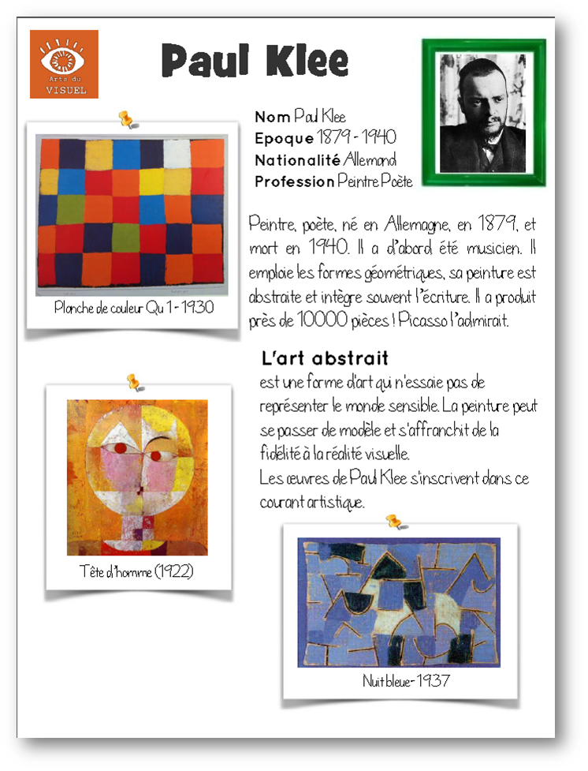
Apports pour les élèves après avoir réalisé le défi
« C’est qui Paul KLEE »
https://leblogdesruses.eklablog.com/paul-klee-a118969668
https://mitsouko.eklablog.com/signes-et-couleurs-a59823503

Slide 12
JOUR 2
Objectifs :
Découvrir des relations entre les fractions (fractions équivalentes).
(le douzième, le sixième, le quart, le tiers, le demi)
Comparer quelques fractions.
Point de vigilance : la fraction au douzième n’est pas un attendu des programmes de cycle 2.

Slide 13
Rappel de la séance 1
L’œuvre de Paul Klee comportait le même nombre de carrés que dans la production artistique du livre l’art en bazar.
« Autant que » signifie le « même nombre »
Pour savoir si j’en ai autant que, je dois compter les éléments.

Slide 14
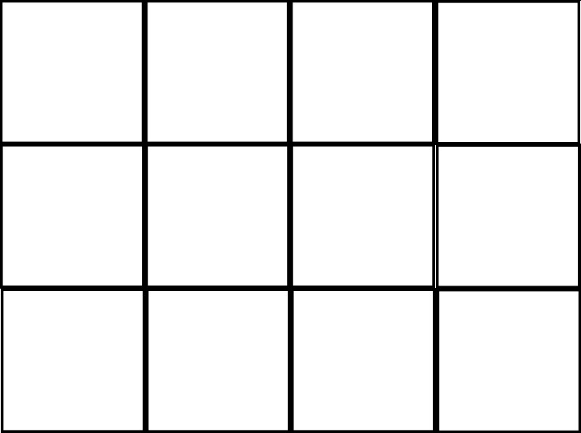

Slide 15
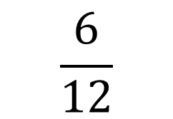
Exemples de compositions pour 6 carrés rouges sur 12 carrés
$$\frac{6}{12}$$

Slide 21
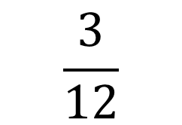
Exemples de compositions pour 3 carrés verts sur 12 carrés
$$\frac{3}{12}$$

Slide 25
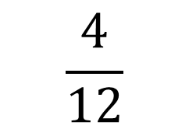
Exemples de compositions pour 4 carrés bleus sur 12 carrés
$$\frac{4}{12}$$

Slide 30
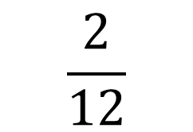
Exemples de compositions pour 2 carrés oranges sur 12 carrés
$$\frac{2}{12}$$

Slide 35
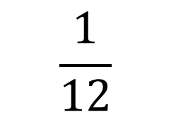
Exemples de compositions pour 1 carrés jaune sur 12 carrés
$$\frac{1}{12}$$

Slide 40



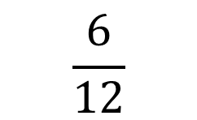
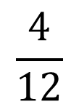

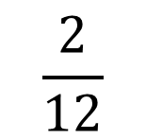
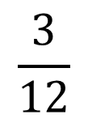
Equivalences
$$\frac{2}{12}$$
$$\frac{1}{6}$$
$$\frac{3}{12}$$
$$\frac{1}{4}$$
=
=
$$\frac{4}{12}$$
$$\frac{1}{3}$$
$$\frac{6}{12}$$
$$\frac{1}{2}$$
=
=

Slide 41


$$\frac{1}{2}$$
$$\frac{1}{4}$$
est plus grand que

Slide 42

$$\frac{1}{3}$$
$$\frac{1}{4}$$
est plus grand que

Slide 43

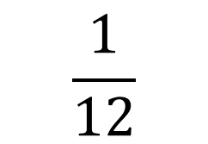
$$\frac{1}{4}$$
$$\frac{1}{12}$$
est plus grand que

Slide 44
JOUR 3: La commande du musée
Objectifs :
Reconnaitre différentes écritures fractionnaires
Prendre les quantités correspondantes
Composer une création

Slide 45
Les bons de commande pour la création demandée par le musée
Les élèves se mettent par groupe de 3- 4 élèves
Chaque groupe prend un bon de commande de son choix.
Les élèves prennent le nombre de carrés correspondant à leur bon de commande, puis les collent sur le quadrillage selon leur création.
Les quantités sont identiques sur les bons de commande de même numéro. Les écritures fractionnaires sont différentes
Ex: bon de commande 1 = Bon de commande 1
Cela permet alors de réinvestir la notion de fractions équivalentes et de créer des productions différentes avec les mêmes quantités de carrés de couleur.
Matériel: carrés de six couleurs, feuilles quadrillée de 12 cases, colle

Slide 46

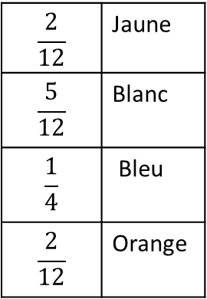

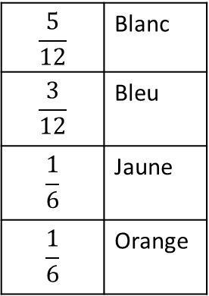
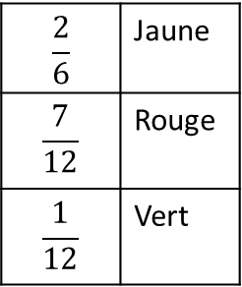

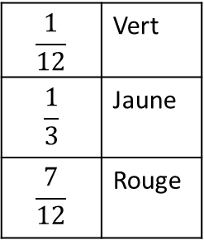


BON DE COMMANDE 1
BON DE COMMANDE 1
BON DE COMMANDE 2
BON DE COMMANDE 2
$$\frac{1}{4}$$ | Blanc
$$\frac{6}{12}$$ | Vert
$$\frac{1}{12}$$ | Jaune
$$\frac{1}{6}$$ | Rouge
$$\frac{3}{12}$$ | Blanc
$$\frac{1}{2}$$ | Vert
$$\frac{1}{12}$$ | Jaune
$$\frac{2}{12}$$ | Rouge
$$\frac{5}{12}$$ | Blanc
$$\frac{3}{12}$$ | Bleu
$$\frac{1}{6}$$ | Jaune
$$\frac{1}{6}$$ | Orange
$$\frac{2}{12}$$ | Jaune
$$\frac{5}{12}$$ | Blanc
$$\frac{1}{4}$$ | Bleu
$$\frac{2}{12}$$ | Orange
$$\frac{6}{2}$$
BON DE COMMANDE 3
BON DE COMMANDE 3
BON DE COMMANDE 4
BON DE COMMANDE 4
$$\frac{2}{12}$$ | Rouge
$$\frac{1}{6}$$ | Vert
$$\frac{3}{12}$$ | Jaune
$$\frac{5}{12}$$ | Blanc
$$\frac{1}{4}$$ | Jaune
$$\frac{2}{12}$$ | Vert
$$\frac{5}{12}$$ | Blanc
$$\frac{1}{6}$$ | Rouge
$$\frac{1}{12}$$ | Vert
$$\frac{1}{3}$$ | Jaune
$$\frac{7}{12}$$ | Rouge
$$\frac{2}{6}$$ | Jaune
$$\frac{7}{12}$$ | Rouge
$$\frac{1}{12}$$ | Vert

Slide 47
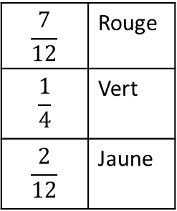
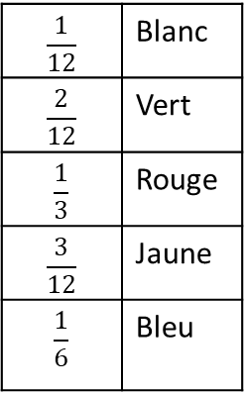
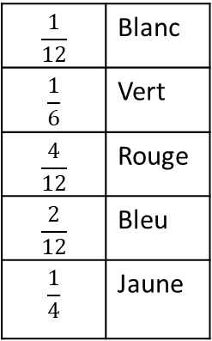
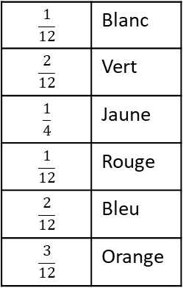
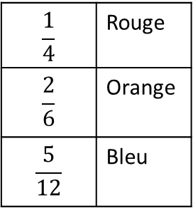
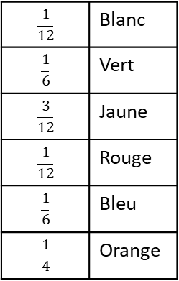
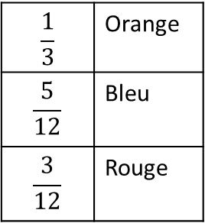
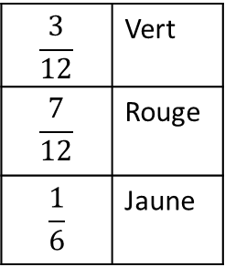
BON DE COMMANDE 5
BON DE COMMANDE 5
BON DE COMMANDE 6
BON DE COMMANDE 6
$$\frac{1}{12}$$ | Blanc
$$\frac{1}{6}$$ | Vert
$$\frac{4}{12}$$ | Rouge
$$\frac{2}{12}$$ | Bleu
$$\frac{1}{4}$$ | Jaune
$$\frac{1}{12}$$ | Blanc
$$\frac{2}{12}$$ | Vert
$$\frac{1}{3}$$ | Rouge
$$\frac{3}{12}$$ | Jaune
$$\frac{1}{6}$$ | Bleu
$$\frac{1}{3}$$ | Orange
$$\frac{5}{12}$$ | Bleu
$$\frac{3}{12}$$ | Rouge
$$\frac{1}{4}$$ | Rouge
$$\frac{2}{6}$$ | Orange
$$\frac{5}{12}$$ | Bleu
BON DE COMMANDE 7
BON DE COMMANDE 7
BON DE COMMANDE 8
BON DE COMMANDE 8
$$\frac{1}{12}$$ | Blanc
$$\frac{1}{6}$$ | Vert
$$\frac{3}{12}$$ | Jaune
$$\frac{1}{12}$$ | Rouge
$$\frac{1}{6}$$ | Bleu
$$\frac{1}{4}$$ | Orange
$$\frac{1}{12}$$ | Blanc
$$\frac{2}{12}$$ | Vert
$$\frac{1}{4}$$ | Jaune
$$\frac{1}{12}$$ | Rouge
$$\frac{2}{12}$$ | Bleu
$$\frac{3}{12}$$ | Orange
$$\frac{7}{12}$$ | Rouge
$$\frac{1}{4}$$ | Vert
$$\frac{2}{12}$$ | Jaune
$$\frac{3}{12}$$ | Vert
$$\frac{7}{12}$$ | Rouge
$$\frac{1}{6}$$ | Jaune

Slide 48
Planche pour la création de la commande du musée

Slide 49
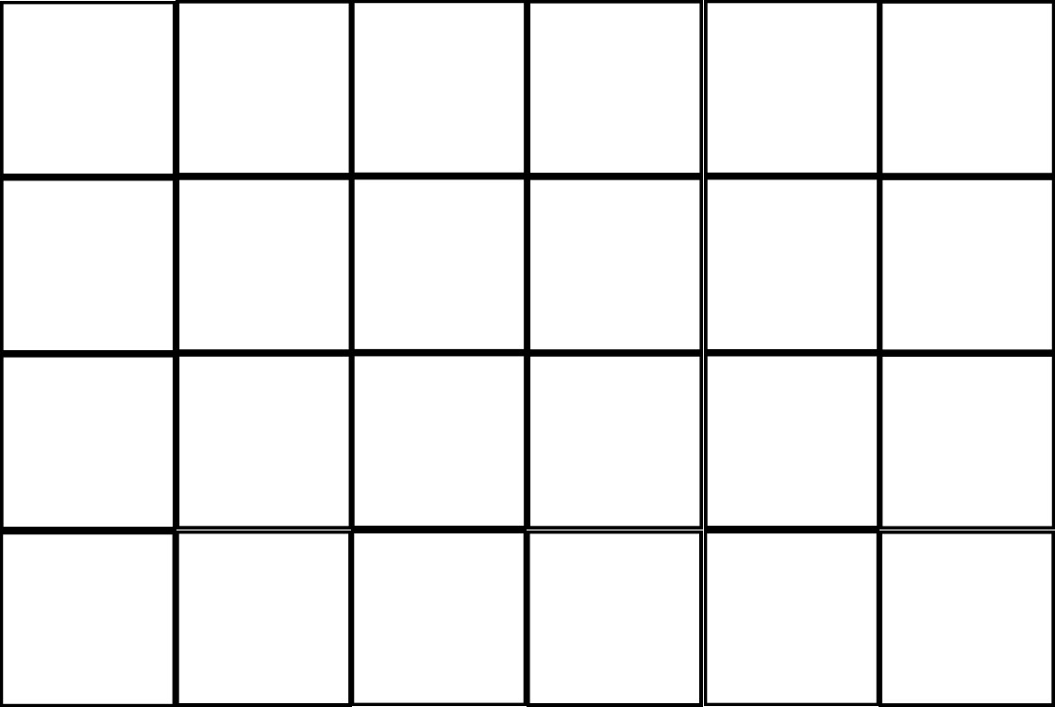
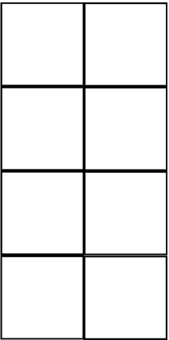
Planche de carrés à photocopier en six couleurs ( blanc,bleu,vert,rouge,jaune,orange )et à découper

Slide 50
JOUR 4: Si on observait nos créations!
Objectifs :
Présentation des productions réalisées avec l’affichage du bon de commande
Repérer les bons de commande identiques
Observer les productions avec les bons de commande de fractions équivalentes ( voir que la production artistique peut être différente avec un même bon de commande)
Faire une œuvre collective
Matériel: production des différents groupes, cartes bons de commande correspondantes,colle

Slide 51
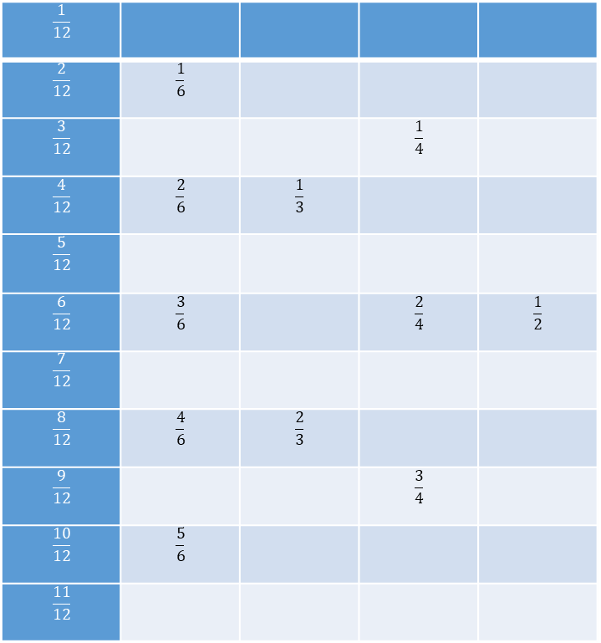
Equivalences remarquables
$$\frac{1}{12}$$
$$\frac{2}{12}$$ | $$\frac{1}{6}$$
$$\frac{3}{12}$$ |  |  | $$\frac{1}{4}$$
$$\frac{4}{12}$$ | $$\frac{2}{6}$$ | $$\frac{1}{3}$$
$$\frac{5}{12}$$
$$\frac{6}{12}$$ | $$\frac{3}{6}$$ |  | $$\frac{2}{4}$$ | $$\frac{1}{2}$$
$$\frac{7}{12}$$
$$\frac{8}{12}$$ | $$\frac{4}{6}$$ | $$\frac{2}{3}$$
$$\frac{9}{12}$$ |  |  | $$\frac{3}{4}$$
$$\frac{10}{12}$$ | $$\frac{5}{6}$$
$$\frac{11}{12}$$

Slide 52
Quelques modèles équivalents réalisés avec le bon de commande 1 et 1
Le même quantité de cubes de couleur est utilisée pour réaliser ces productions

Slide 53
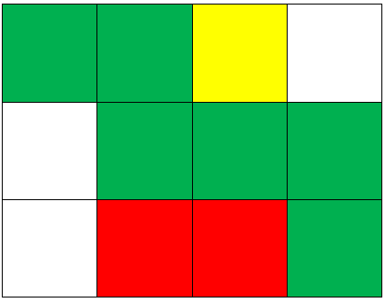
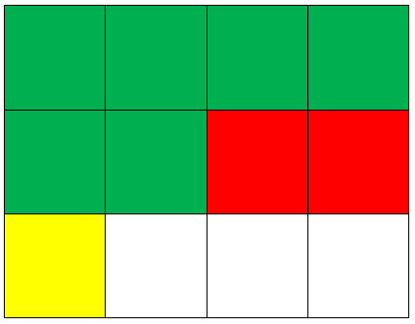
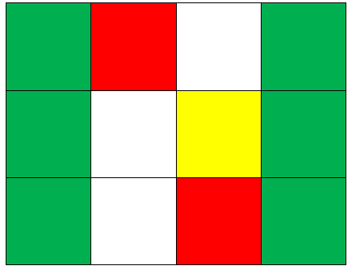
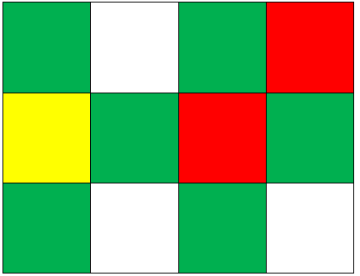
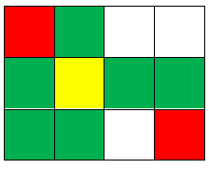
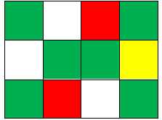
Quelques exemples de productions avec la carte commande 1 et 1
Modèle 1
Modèle 2
Modèle 3
Modèle 4
Modèle 5
Modèle 6

Slide 54
BRAVO À TOUS POUR VOTRE PARTICIPATION !

